Slide 1

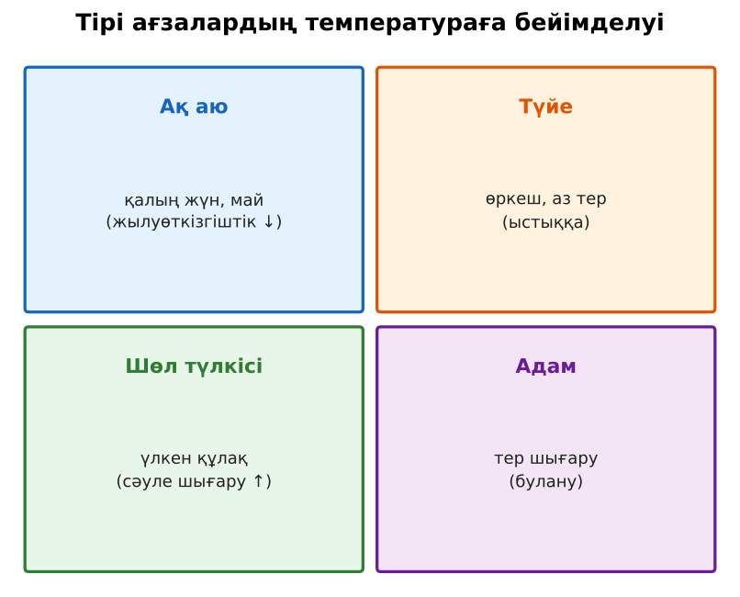
ФИЗИКА · 8-СЫНЫП · 06-САБАҚ
Бөлім: Жылу құбылыстары
Жылу құбылыстарының тірі ағзалардың өмірлеріндегі ролі
Педагог: Айтбаев С.Б.
Құндылық: Еңбекқорлық және кәсіби біліктілік
Notes:
Сабақтың тақырыбы: Жылу құбылыстарының тірі ағзалардың өмірлеріндегі ролі. Бөлім: Жылу құбылыстары. Ұйымдастыру кезеңі: сәлемдесу, түгендеу, бағалау парағын тарату. (Тақырып пен сурет шертілгенде пайда болады.)

Slide 2

Сабақтың мақсаты
Сабақтың басы · 6 мин
Оқу мақсаттары (бағдарлама)
Сабақ соңында біз:
8.3.2.4 – әр түрлі температураларда тірі ағзалардың бейімделуіне мысалдар келтіру
1
Жылу құбылыстарының тірі ағзалар үшін маңызын түсіндіреді
2
Жануарлар мен өсімдіктердің жоғары және төмен температураға бейімделуіне мысал келтіреді
3
Адамның дене температурасын реттеу механизмдерін (тершеңдік, қалтырау) сипаттайды
4
Бейімделу тәсілдерін жылу берілу түрлерімен байланыстырып, талдайды
Notes:
Мақсаттарды бір-бірлеп шертіп ашыңыз. Проблемалық жағдаяттан кейін осы слайдқа оралып, мақсатты оқушылармен бірге тұжырымдаңыз.

Slide 3


Білімді өзектендіру: «Қар кесегі»
Сабақтың басы · 6 мин
Бірінші оқушы «Табиғаттағы және техникадағы жылу берілу» тақырыбынан бір ұғымды айтады, келесісі оны қайталап, жаңасын қосады.
Өткен тақырып: Табиғаттағы және техникадағы жылу берілу
Еңбекқорлық және кәсіби біліктілік
«Еңбек етсең ерінбей, тояды қарның тіленбей» – Абай Құнанбайұлы.
Notes:
Әдіс: «Қар кесегі». Бірінші оқушы «Табиғаттағы және техникадағы жылу берілу» тақырыбынан бір ұғымды айтады, келесісі оны қайталап, жаңасын қосады. Шерткенде құндылық пен дәйексөз шығады: «Еңбек етсең ерінбей, тояды қарның тіленбей» – Абай Құнанбайұлы.

Slide 4


Проблемалық жағдаят
Сабақтың басы · 6 мин
Түйе шөлде су ішпей неге ұзақ жүре алады? Ақ аю неге суықта тоңбайды?
Болжамдарыңды айтыңдар! Бүгінгі сабақтың тақырыбы қандай болуы мүмкін?
Notes:
Проблемалық сұрақты оқып, болжамдарды тыңдаңыз. Шерткенде төменгі тапсырма шығады. Жауапқа сабақ соңында қайта оралыңыз.

Slide 5

Жаңа білім
Сабақтың ортасы · 12 мин
Жылыққанды жануарлар дене температурасын тұрақты ұстайды, суыққанды – орта температурасына тәуелді.
Суыққа бейімделу: қалың жүн, май қабаты, қысқы ұйқы, денесінің беті кішірейеді (жиналу).
Ыстыққа бейімделу: тершеңдік (булану салқындатады), үлкен құлақ (піл, түлкі), түнгі белсенділік.
Адам: қалыпты температура ≈ 36,6 °C; тер шығару, тамырлардың кеңеюі, қалтырау.
Жануарлардың жылуға бейімделуі
Notes:
Әдіс: «Галереяға саяхат». Сынып қабырғасына тақырыптың 4 бөлігі бойынша плакаттар ілінеді. Топтар 2 минуттан әр «экспонатта» болып, негізгі ойларды жазып алады. Тармақтар шерткен сайын бір-бірлеп шығады – әрқайсысын талқылаңыз.

Slide 6

Суретпен жұмыс
Сабақтың ортасы · 12 мин
Суретте не бейнеленген? Қандай физикалық шамалар мен заңдылықтарды көрсетеді? Өз сөзіңмен түсіндір.
Notes:
«Суретті оқу» тапсырмасы: оқушылар жұппен суреттерді сипаттайды, мұғалім жетекші сұрақтар қояды. Суреттер шерткенде кезекпен шығады.

Slide 7

Бекіту: «Эстафета»
Сабақтың ортасы · 7 мин
Әр қатарға бір тапсырма беріледі, қатардағы оқушылар кезекпен шешімді жалғастырады; бірінші дұрыс аяқтаған қатар жеңеді.
Тапсырма: әр топ бір табиғи зонаны (Арктика, шөл, тропик, дала) таңдап, ондағы 2 жануардың жылулық бейімделуін жылу берілу түрімен байланыстырады.
Notes:
Әдіс: «Эстафета». Әр қатарға бір тапсырма беріледі, қатардағы оқушылар кезекпен шешімді жалғастырады; бірінші дұрыс аяқтаған қатар жеңеді. Шешімді тақтада бірге тексеріңіз.

Slide 8

Сергіту сәті
Сабақтың ортасы · 2 мин
«Толқын». Қатар бойынша кезекпен тұрып-отыру арқылы «толқын» жасайды.
Notes:
Қысқа сергіту сәті – 1–2 минут.

Slide 9

Деңгейлік тапсырмалар
Сабақтың ортасы · 11 мин
С
В
А
С деңгейі
В деңгейі
талдау, жинақтау
А деңгейі
қолдану
білу, түсіну
Деңгейіңді өзің таңда. А деңгейін орындасаң – В деңгейіне өт!
Notes:
Деңгейлер баспалдақ сияқты шерткен сайын шығады. Саралау «Таңдау» арқылы. ЕББҚ оқушыларына: аудио/бейне нұсқау, нұсқауды тақтаға жазып қою; суретті тірек-сызба және қадамдық нұсқаулық.

Slide 10

А деңгейі: білу, түсіну
Сабақтың ортасы · 11 мин
А
Суыққа және ыстыққа бейімделген 2 жануардан ата.
Жауабы: Суық: ақ аю, пингвин; ыстық: түйе, кесіртке.
Notes:
Жауап кілті шерткенде ғана шығады – оқушылар орындап болғаннан кейін көрсетіңіз. А деңгейі: Суық: ақ аю, пингвин; ыстық: түйе, кесіртке.

Slide 11
В деңгейі: қолдану
Сабақтың ортасы · 11 мин
В
Неліктен ыстықта терлейміз, ал суықта қалтыраймыз? Энергия тұрғысынан түсіндір.
Жауабы: Тер буланғанда жылу сіңіріледі – салқындау; қалтырау – бұлшықет жұмысы жылу бөледі.
Notes:
Жауап кілті шерткенде ғана шығады – оқушылар орындап болғаннан кейін көрсетіңіз. В деңгейі: Тер буланғанда жылу сіңіріледі – салқындау; қалтырау – бұлшықет жұмысы жылу бөледі.

Slide 12
С деңгейі: талдау, жинақтау
Сабақтың ортасы · 11 мин
С
Неліктен шағын жануарлар (тышқан) суықта тез тоңады, ал ірі жануарлар (піл) ыстықта қиналады? Бет ауданы мен көлем қатынасымен түсіндір.
Жауабы: Кішкене денеде бет/көлем қатынасы үлкен – жылу тез жоғалады; ірі денеде аз – жылуды шығару қиын.
Notes:
Жауап кілті шерткенде ғана шығады – оқушылар орындап болғаннан кейін көрсетіңіз. С деңгейі: Кішкене денеде бет/көлем қатынасы үлкен – жылу тез жоғалады; ірі денеде аз – жылуды шығару қиын.

Slide 13


Бекіту: Wordwall викторинасы
Сабақтың соңы · 7 мин
1
Адамның қалыпты температурасы?
36,6 °C
2
Тер шығару – қай процесс?
булану
Wordwall
3
Ақ аюды не жылытады?
жүн, май
Notes:
Жауаптар жасыл белгімен шерткен сайын бір-бірлеп шығады. 1) 36,6 °C; 2) булану; 3) жүн, май. Онлайн нұсқасын Wordwall платформасында дайындаңыз (https://wordwall.net/).

Slide 14

Рефлексия: «PMI» (Плюс – Минус – Қызықты)
Сабақтың соңы · 7 мин
Сабақтың жақсы жағы, жетілдіретін тұсы және қызықты сәті.
9–10 балл
Өте жақсы
7–8 балл
Жақсы
5–6 балл
Қанағаттанарлық
0–4 балл
Қолдау қажет
Notes:
Рефлексияны 2–3 минутта өткізіңіз. Бағалау шкаласы бойынша оқушылар өз балын анықтайды.

Slide 15

Үй тапсырмасы
Сабақтың соңы · 7 мин
А
А деңгейі
В
В деңгейі
С
С деңгейі
§6; 4 мысал.
Үй жануарларының (мысық, ит) жылуға бейімделуін бақылау.
«Қазақ даласының жануарлары және климат» тақырыбында постер.
Notes:
Үй тапсырмасы сараланған: оқушы деңгейін өзі таңдайды. Kundelik.kz-ке енгізіңіз.

Slide 16
Сабаққа белсенді қатысқандарыңа рахмет!
«Еңбек етсең ерінбей, тояды қарның тіленбей» – Абай Құнанбайұлы.
Notes:
Сабақты қорытындылау.

